Slide 1
Analisis Tren dan Klasifikasi Judul Berita Indonesia Menggunakan IBM Granite LLM
Oleh: Muhammad Irbabul Salas
m_irbblsalas

Slide 2

Latar Belakang Proyek
Di era digital, informasi sangat melimpah. Menganalisis data teks seperti judul berita penting untuk memahami tren dan opini publik. Proyek ini mengeksplorasi kemampuan IBM Granite LLM dalam klasifikasi dan peringkasan teks otomatis dengan dataset berita Indonesia.

Slide 3

Tentang Dataset
Sumber
Kaggle: Indonesian News Title
Deskripsi
Berisi >90.000 judul berita dari detik.com dengan kolom: tanggal, judul, kategori.
Alasan Pemilihan
Cocok untuk klasifikasi teks, label kategori jelas, dan relevan untuk konteks Indonesia.

Slide 4
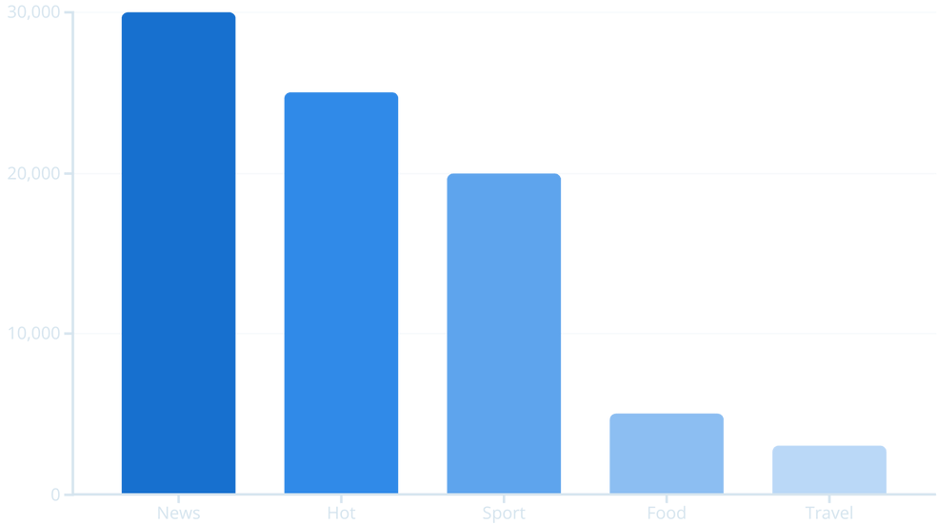
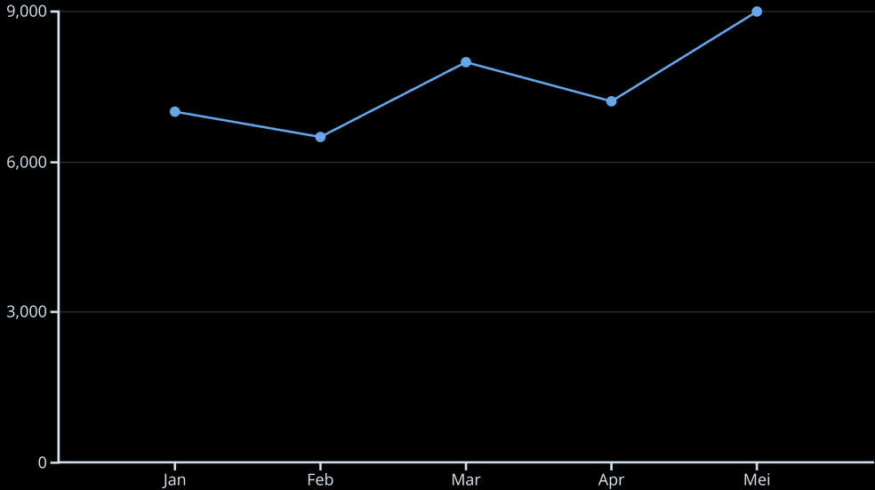
Eksplorasi Data
Awal
Distribusi Kategori
Kategori dominan: news, hot, sport. Kategori minor: food, travel.
Tren Publikasi
Terjadi fluktuasi jumlah berita bulanan, mungkin dipengaruhi peristiwa besar.
m_irbblsalas

Slide 5
Hasil Klasifikasi oleh IBM
A^{G}kur^{r}asªi: 8^{n}0% ^{ite}
Judul Berita
Kategori Asli
Prediksi Granite
Status
Harga Minyak Dunia Melonjak
finance
finance
Benar
Timnas Indonesia Menang Telak
sport
sport
Benar
Tips Makan Sehat Saat Puasa
health
news
Salah
Resep Ayam Bakar Kecap
food
food
Benar
Virus Baru Menyebar di Asia
health
health
Benar
m_irbblsalas

Slide 6
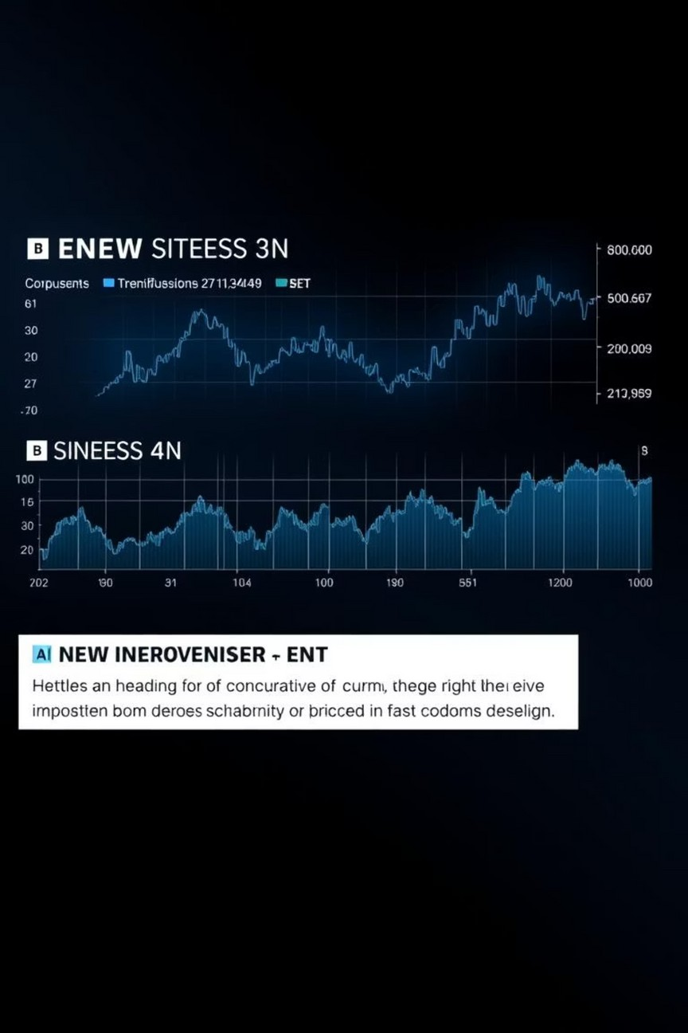
Ringkasan Judul Berita oleh LLM
Kategori: Finance
Judul-judul berita dalam kategori finance menunjukkan fokus utama pada fluktuasi harga komoditas, kebijakan ekonomi pemerintah, dan respons pasar terhadap kondisi global. Ada penekanan kuat pada stabilitas nilai tukar, inflasi, dan intervensi moneter dari otoritas keuangan nasional.
Pemerintah Siapkan Subsidi Listrik Baru Inflasi Terkendali, Rupiah Menguat
Bank Indonesia Naikkan Suku Bunga Acuan Ekonomi Nasional Tumbuh Positif di Kuartal II
m_irbblsalas

Slide 7




Kesimpulan & Rekomendasi
Efektivitas LLM
IBM Granite LLM efektif dalam klasifikasi dan peringkasan judul berita Indonesia.
Insight Berguna
Kombinasi EDA dan LLM menghasilkan insight berguna dari data teks.
Analisis Sentimen
Tambahkan analisis sentimen untuk mengetahui nada berita (positif/negatif).
Sistem Rekomendasi
Kembangkan sistem rekomendasi berita dari hasil klasifikasi dan ringkasan.
m_irbblsalas

Slide 8




Penggunaan AI (IBM Granite)
Model Digunakan
IBM Granite LLM (via LangChain + Replicate).
Fungsi Dimanfaatkan
Klasifikasi berita berdasarkan judul dan peringkasan naratif.
Platform
Google Colab + Langchain + Hugging Face API.
Manfaat
Otomatisasi, efisiensi waktu, dan insight lebih dalam dari teks besar.
m_irbblsalas

Slide 9
Link & Dokumentasi
Google Colab Notebook
[analisis judul berita indonesia]
GitHub Repository
[Repository Github]
Link Dataset
https://www.kaggle.com/datasets/ib amibrahim/indonesian-news-title
m_irbblsalas

Slide 10
Terimakasih
Presentasi ini dibuat oleh Muhammad Irbabul Salas
m_irbblsalas

